Slide 3

磨尖课02 嵌套函数的零点问题
磨尖点一 求嵌套函数的零点个数
磨尖点二 由嵌套函数的零点个数情况求参数 范围

Slide 4
嵌套函数的零点问题是很多学生难以跨越的一道“鸿沟”.求解时通常先“换元解套”,将复合函数拆解为两个相对简单的函数,再借助函数的图象、性质求解,下面我们一起探讨如何跨越这道“鸿沟”.

Slide 5
磨尖点一 求嵌套函数的零点个数

Slide 6
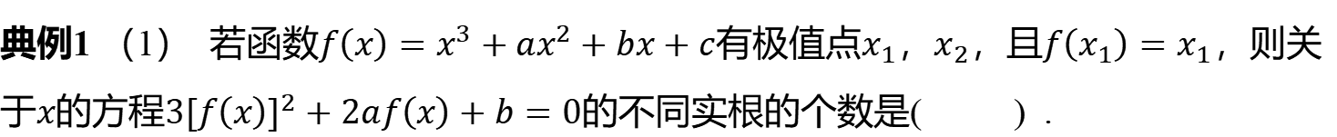
典例1 （1） 若函数$f\left(x\right)=x^{3}+ax^{2}+bx+c$有极值点$x_{1}$，$x_{2}$，且$f\left(x_{1}\right)=x_{1}$，则关于$x$的方程$3{[f\left(x\right)]}^{2}+2af\left(x\right)+b=0$ 的不同实根的个数是( ) .
A
A.3 B.4 C.5 D.6

Slide 7
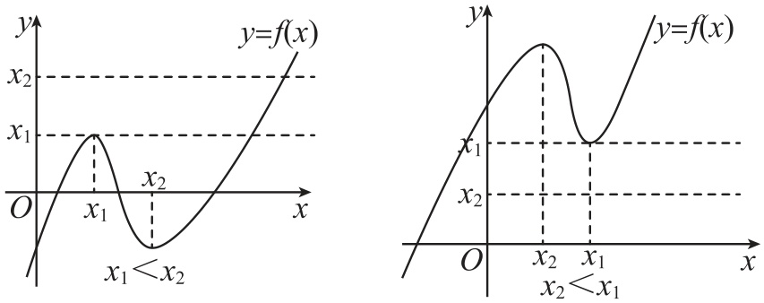
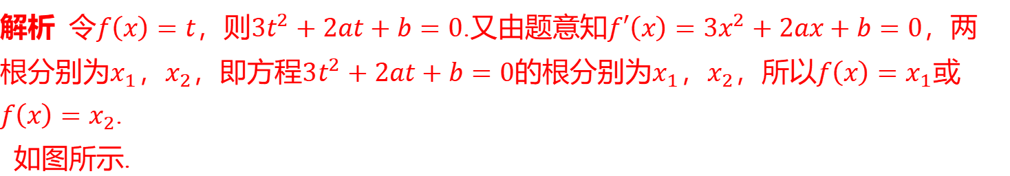
解析 令$f\left(x\right)=t$，则$3t^{2}+2at+b=0$.又由题意知$f′\left(x\right)=3x^{2}+2ax+b=0$ ，两
根分别为$x_{1}$，$x_{2}$，即方程$3t^{2}+2at+b=0$的根分别为$x_{1}$，$x_{2}$，所以$f\left(x\right)=x_{1}$ 或
$f\left(x\right)=x_{2}$ .
如图所示.
由图象可知$f\left(x\right)=x_{1}$有2个解，$f\left(x\right)=x_{2}$有1个解，因此方程$3{[f\left(x\right)]}^{2}+2af\left(x\right)+b=0$ 的不同实根个数为3,故选A.

Slide 8
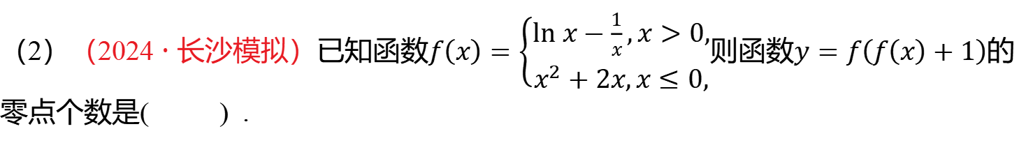
（2）（2024 · 长沙模拟）已知函数$f\left(x\right)=\left\{\begin{aligned}&ln x−\frac{1}{x},x>0, \\ &x^{2}+2x,x≤0,\end{aligned}\right.$则函数$y=f\left(f\left(x\right)+1\right)$ 的零点个数是( ) .
D
A.2 B.3 C.4 D.5

Slide 9
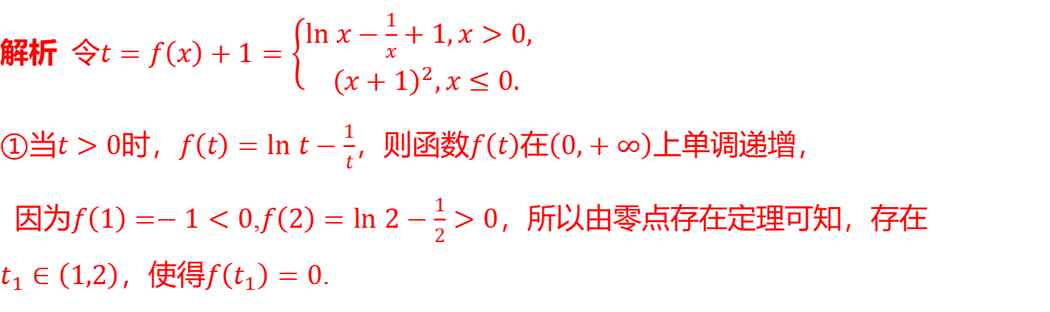
解析 令$t=f\left(x\right)+1=\left\{\begin{aligned}&ln x−\frac{1}{x}+1,x>0, \\ & {\left(x+1\right)}^{2},x≤0.\end{aligned}\right.$
①当$t>0$时，$f\left(t\right)=ln t−\frac{1}{t}$，则函数$f\left(t\right)$在$\left(0,+∞\right)$ 上单调递增，
因为$f\left(1\right)=−1<0$,$f\left(2\right)=ln 2−\frac{1}{2}>0$ ，所以由零点存在定理可知，存在
$t_{1}∈\left(1,2\right)$，使得$f\left(t_{1}\right)=0$ .

Slide 10
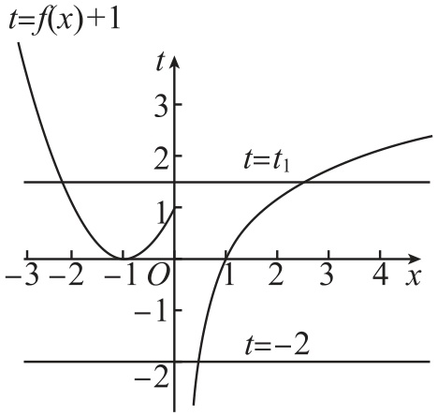

Slide 11
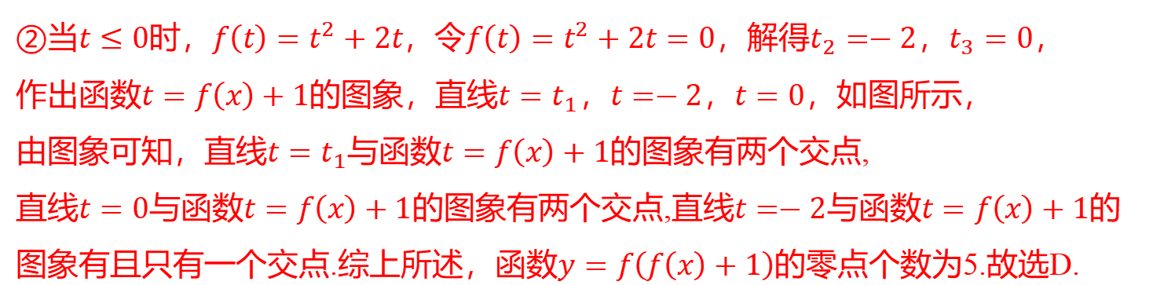
②当$t≤0$时，$f\left(t\right)=t^{2}+2t$，令$f\left(t\right)=t^{2}+2t=0$，解得$t_{2}=−2$，$t_{3}=0$ ，
作出函数$t=f\left(x\right)+1$的图象，直线$t=t_{1}$，$t=−2$，$t=0$ ，如图所示，
由图象可知，直线$t=t_{1}$与函数$t=f\left(x\right)+1$ 的图象有两个交点,
直线$t=0$与函数$t=f\left(x\right)+1$的图象有两个交点,直线$t=−2$与函数$t=f\left(x\right)+1$ 的
图象有且只有一个交点.综上所述，函数$y=f\left(f\left(x\right)+1\right)$ 的零点个数为5.故选D.

Slide 12

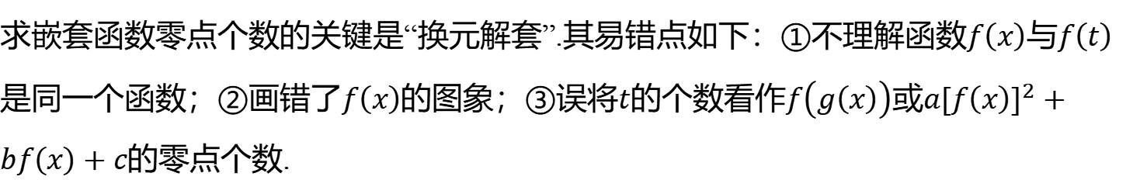
求嵌套函数零点个数的关键是“换元解套”.其易错点如下：①不理解函数$f\left(x\right)$与$f\left(t\right)$是同一个函数；②画错了$f\left(x\right)$的图象；③误将$t$的个数看作$f\left(g\left(x\right)\right)$或$a{[f\left(x\right)]}^{2}+bf\left(x\right)+c$ 的零点个数.

Slide 13

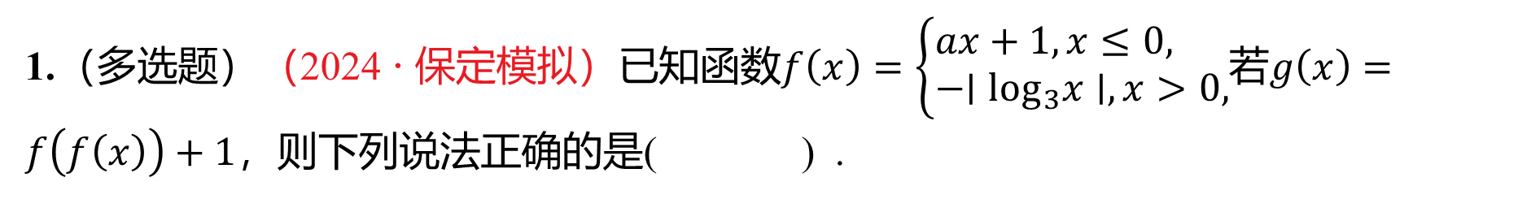
1.（多选题）（2024 · 保定模拟）已知函数$f\left(x\right)=\left\{\begin{aligned}&ax+1,x≤0, \\ &−∣\log_{3}x∣,x>0,\end{aligned}\right.$若$g\left(x\right)=$
$f\left(f\left(x\right)\right)+1$ ，则下列说法正确的是( ) .
AC
A.当$a>0$时，$g\left(x\right)$有4个零点 B.当$a>0$时，$g\left(x\right)$ 有5个零点
C.当$a<0$时，$g\left(x\right)$有1个零点 D.当$a<0$时，$g\left(x\right)$ 有2个零点

Slide 14
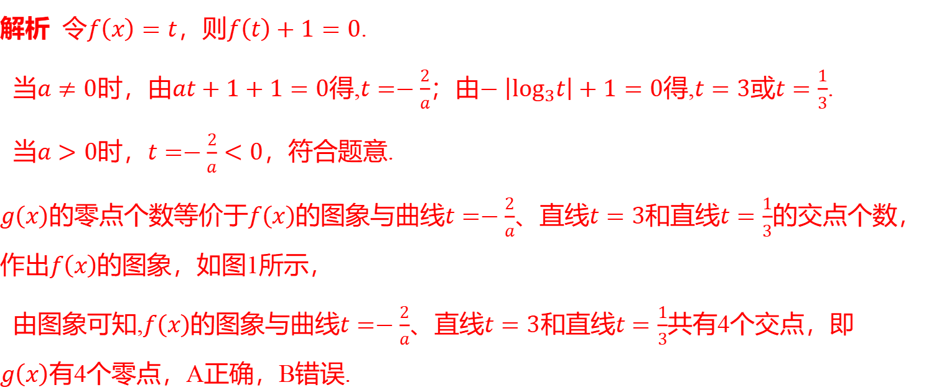
解析 令$f\left(x\right)=t$，则$f\left(t\right)+1=0$ .
当$a≠0$时，由$at+1+1=0$得,$t=−\frac{2}{a}$；由$−\left|\log_{3}t\right|+1=0$得,$t=3$或$t=\frac{1}{3}$ .
当$a>0$时，$t=−\frac{2}{a}<0$ ，符合题意.
$g\left(x\right)$的零点个数等价于$f\left(x\right)$的图象与曲线$t=−\frac{2}{a}$、直线$t=3$和直线$t=\frac{1}{3}$ 的交点个数，
作出$f\left(x\right)$ 的图象，如图1所示，
由图象可知,$f\left(x\right)$的图象与曲线$t=−\frac{2}{a}$、直线$t=3$和直线$t=\frac{1}{3}$ 共有4个交点，即
$g\left(x\right)$ 有4个零点，A正确，B错误.

Slide 15
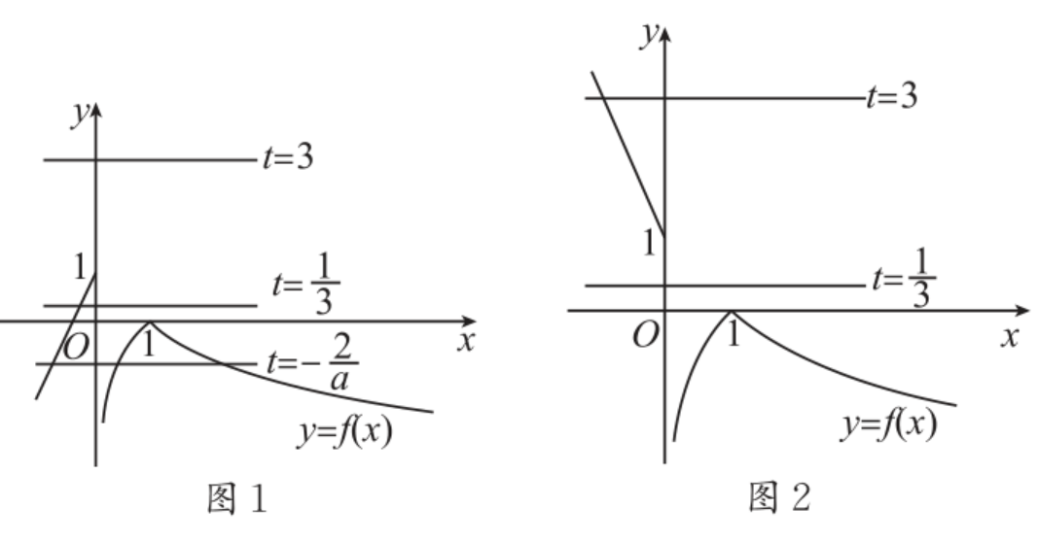
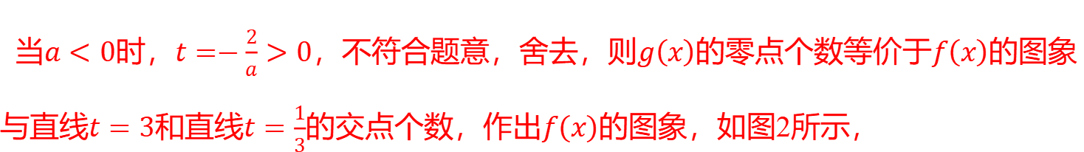
当$a<0$时，$t=−\frac{2}{a}>0$，不符合题意，舍去，则$g\left(x\right)$的零点个数等价于$f\left(x\right)$的图象与直线$t=3$和直线$t=\frac{1}{3}$的交点个数，作出$f\left(x\right)$ 的图象，如图2所示，

Slide 16
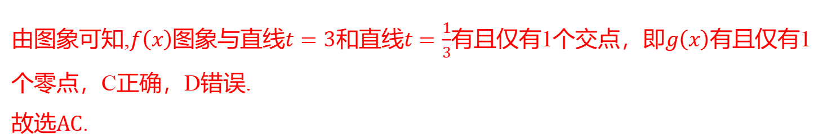
由图象可知,$f\left(x\right)$图象与直线$t=3$和直线$t=\frac{1}{3}$有且仅有1个交点，即$g\left(x\right)$ 有且仅有1
个零点，C正确，D错误.
故选$AC$ .

Slide 17
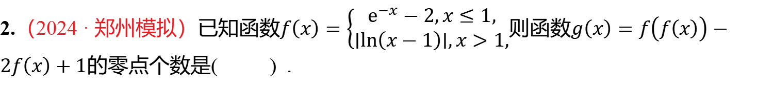
2.（2024 · 郑州模拟）已知函数$f\left(x\right)=\left\{\begin{aligned}&e^{−x}−2,x≤1, \\ &∣ln\left(x−1\right)∣,x>1,\end{aligned}\right.$则函数$g\left(x\right)=f\left(f\left(x\right)\right)−2f\left(x\right)+1$ 的零点个数是( ) .
B
A.4 B.5 C.6 D.7

Slide 18
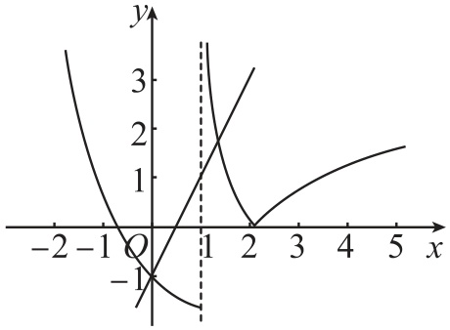
解析 令$t=f\left(x\right)$，由$g\left(x\right)=0$，则$f\left(t\right)−2t+1=0$，分别作出$y=f\left(x\right)$的图象和直线$y=2x−1$ ，如图所示，

Slide 19
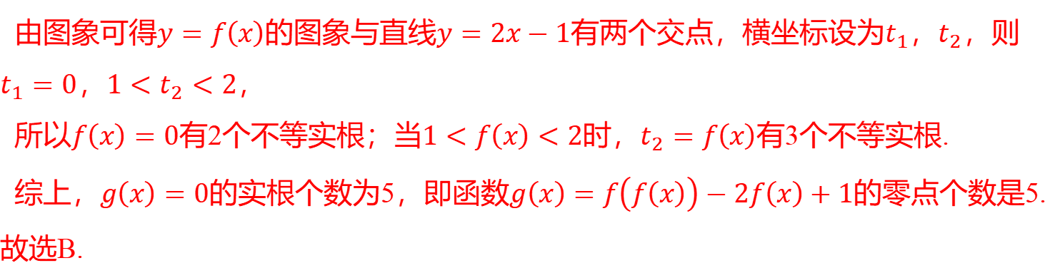
由图象可得$y=f\left(x\right)$的图象与直线$y=2x−1$有两个交点，横坐标设为$t_{1}$，$t_{2}$ ，则
$t_{1}=0$，$1<t_{2}<2$ ，
所以$f\left(x\right)=0$有2个不等实根；当$1<f\left(x\right)<2$时，$t_{2}=f\left(x\right)$ 有3个不等实根.
综上，$g\left(x\right)=0$的实根个数为5，即函数$g\left(x\right)=f\left(f\left(x\right)\right)−2f\left(x\right)+1$ 的零点个数是5.
故选B.

Slide 20
磨尖点二 由嵌套函数的零点个数情况求参数范围

Slide 21
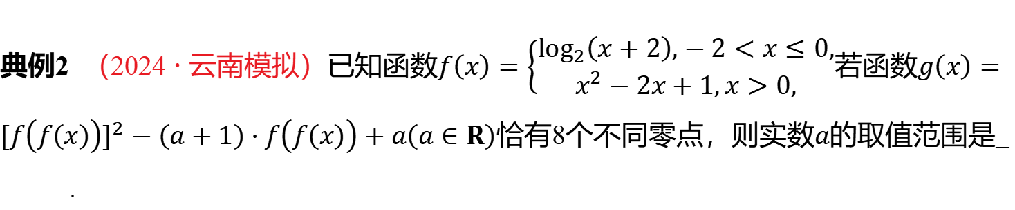

典例2 （2024 · 云南模拟）已知函数$f\left(x\right)=\left\{\begin{aligned}&\log_{2}\left(x+2\right),−2<x≤0, \\ &x^{2}−2x+1,x>0,\end{aligned}\right.$若函数$g\left(x\right)={[f\left(f\left(x\right)\right)]}^{2}−\left(a+1\right)⋅f\left(f\left(x\right)\right)+a\left(a∈R\right)$恰有8个不同零点，则实数$a$ 的取值范围是______.
$\left(0,1\right)$

Slide 22
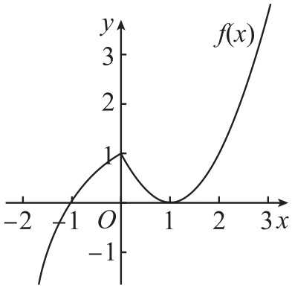
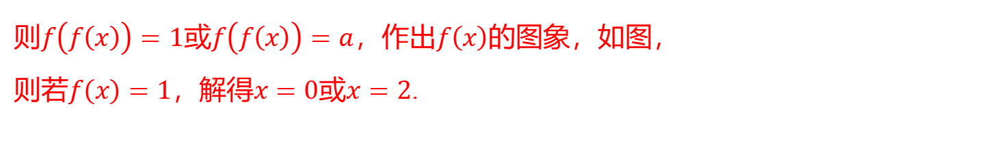
解析 由已知得$[f\left(f\left(x\right)\right)−1][f\left(f\left(x\right)\right)−a]=0$ ,
则$f\left(f\left(x\right)\right)=1$或$f\left(f\left(x\right)\right)=a$，作出$f\left(x\right)$ 的图象，如图，
则若$f\left(x\right)=1$，解得$x=0$或$x=2$ .

Slide 23
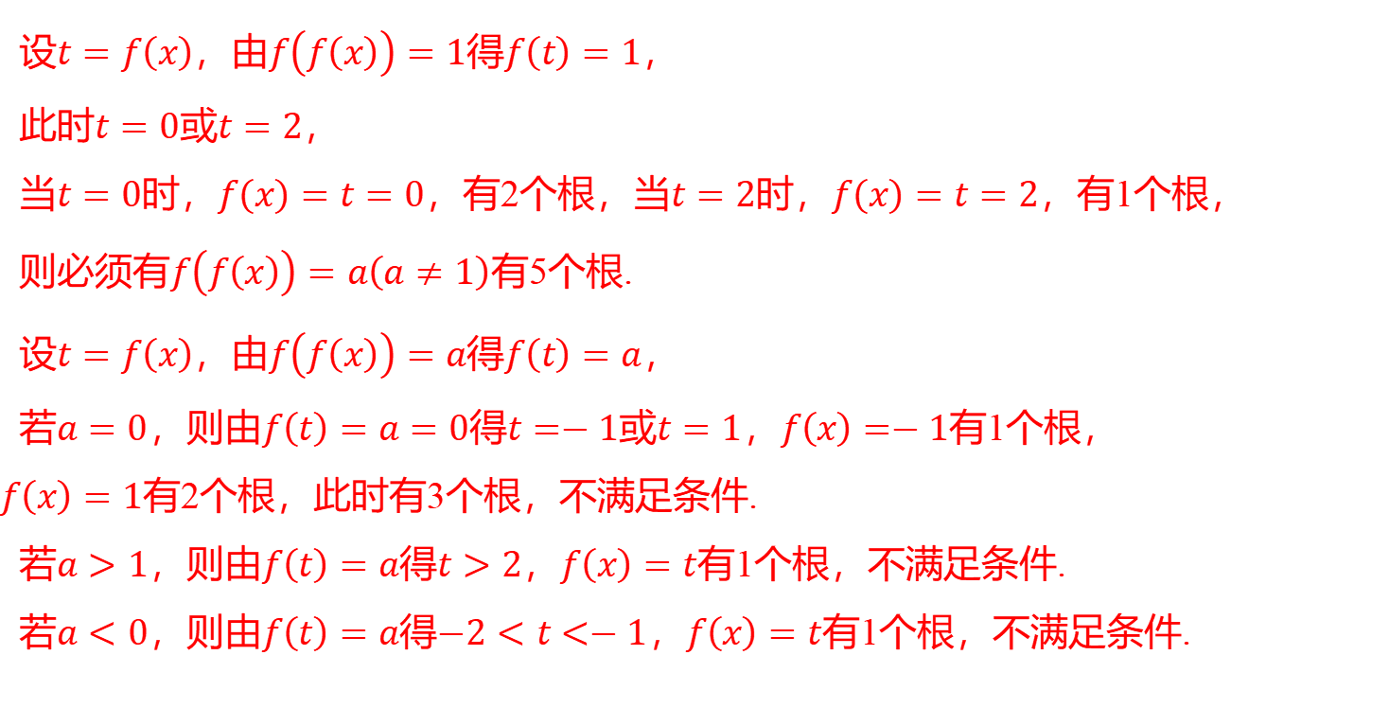
设$t=f\left(x\right)$，由$f\left(f\left(x\right)\right)=1$得$f\left(t\right)=1$ ，
此时$t=0$或$t=2$ ，
当$t=0$时，$f\left(x\right)=t=0$，有2个根，当$t=2$时，$f\left(x\right)=t=2$ ，有1个根，
则必须有$f\left(f\left(x\right)\right)=a\left(a≠1\right)$ 有5个根.
设$t=f\left(x\right)$，由$f\left(f\left(x\right)\right)=a$得$f\left(t\right)=a$ ，
若$a=0$，则由$f\left(t\right)=a=0$得$t=−1$或$t=1$，$f\left(x\right)=−1$ 有1个根，
$f\left(x\right)=1$ 有2个根，此时有3个根，不满足条件.
若$a>1$，则由$f\left(t\right)=a$得$t>2$，$f\left(x\right)=t$ 有1个根，不满足条件.
若$a<0$，则由$f\left(t\right)=a$得$−2<t<−1$，$f\left(x\right)=t$ 有1个根，不满足条件.

Slide 24
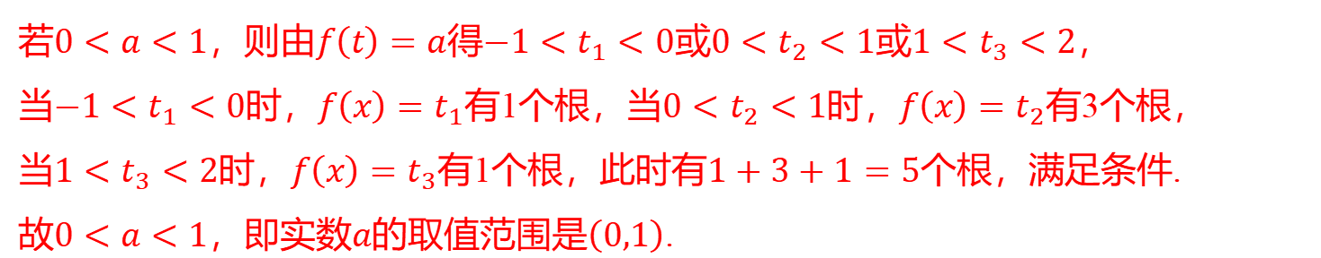
若$0<a<1$，则由$f\left(t\right)=a$得$−1<t_{1}<0$或$0<t_{2}<1$或$1<t_{3}<2$ ，
当$−1<t_{1}<0$时，$f\left(x\right)=t_{1}$有1个根，当$0<t_{2}<1$时，$f\left(x\right)=t_{2}$ 有3个根，
当$1<t_{3}<2$时，$f\left(x\right)=t_{3}$有1个根，此时有$1+3+1=5$ 个根，满足条件.
故$0<a<1$，即实数$a$的取值范围是$\left(0,1\right)$ .

Slide 25
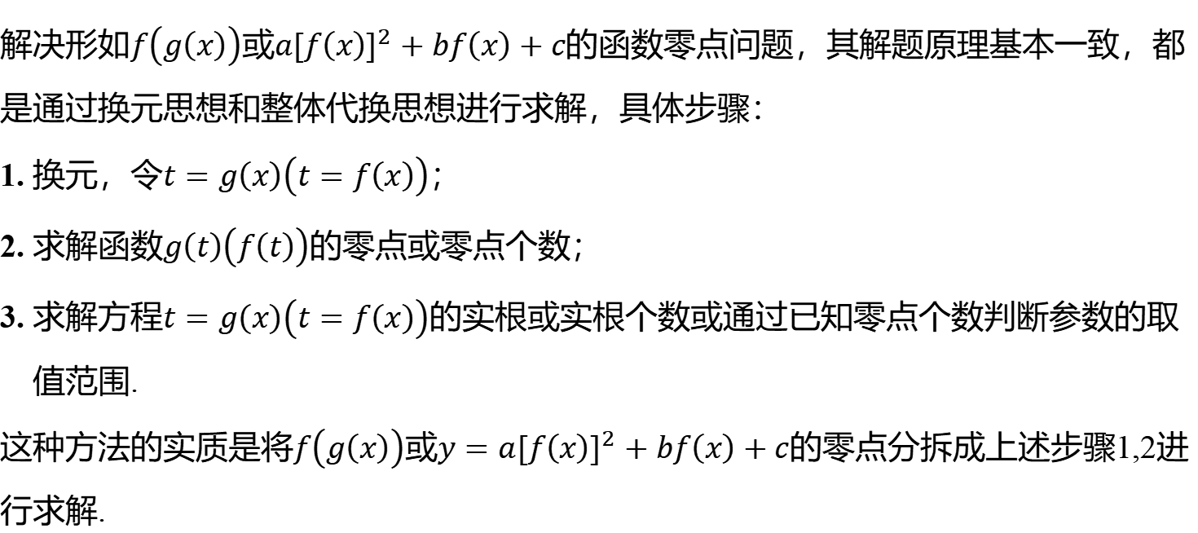
解决形如$f\left(g\left(x\right)\right)$或$a{[f\left(x\right)]}^{2}+bf\left(x\right)+c$ 的函数零点问题，其解题原理基本一致，都
是通过换元思想和整体代换思想进行求解，具体步骤：
1. 换元，令$t=g\left(x\right)\left(t=f\left(x\right)\right)$ ；
2. 求解函数$g\left(t\right)\left(f\left(t\right)\right)$ 的零点或零点个数；
3. 求解方程$t=g\left(x\right)\left(t=f\left(x\right)\right)$ 的实根或实根个数或通过已知零点个数判断参数的取
值范围.
这种方法的实质是将$f\left(g\left(x\right)\right)$或$y=a{[f\left(x\right)]}^{2}+bf\left(x\right)+c$ 的零点分拆成上述步骤1,2进
行求解.

Slide 26

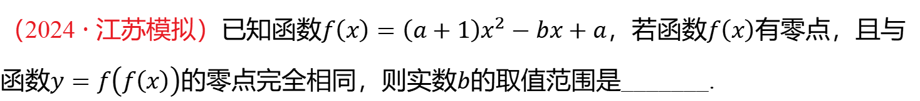
（2024 · 江苏模拟）已知函数$f\left(x\right)=\left(a+1\right)x^{2}−bx+a$，若函数$f\left(x\right)$有零点，且与函数$y=f\left(f\left(x\right)\right)$的零点完全相同，则实数$b$ 的取值范围是_______.
$(−4,0]$

Slide 27
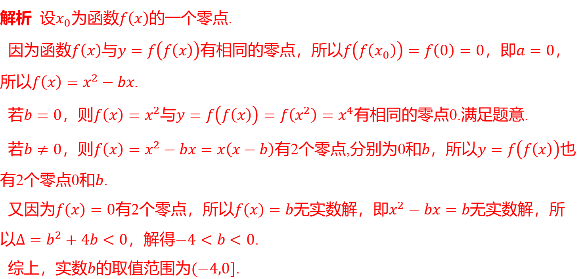
解析 设$x_{0}$为函数$f\left(x\right)$ 的一个零点.
因为函数$f\left(x\right)$与$y=f\left(f\left(x\right)\right)$有相同的零点，所以$f\left(f\left(x_{0}\right)\right)=f\left(0\right)=0$，即$a=0$ ，
所以$f\left(x\right)=x^{2}−bx$ .
若$b=0$，则$f\left(x\right)=x^{2}$与$y=f\left(f\left(x\right)\right)=f\left(x^{2}\right)=x^{4}$ 有相同的零点0.满足题意.
若$b≠0$，则$f\left(x\right)=x^{2}−bx=x\left(x−b\right)$有2个零点,分别为0和$b$，所以$y=f\left(f\left(x\right)\right)$ 也
有2个零点0和$b$ .
又因为$f\left(x\right)=0$有2个零点，所以$f\left(x\right)=b$无实数解，即$x^{2}−bx=b$ 无实数解，所
以$Δ=b^{2}+4b<0$，解得$−4<b<0$ .
综上，实数$b$的取值范围为$(−4,0]$ .

